Slide 1


MINIMIZAÇÃO DE PERDAS TÉCNICAS
EM REDES DE DISTRIBUIÇÃO DE ENERGIA ELÉTRICA
Ezequiel Campos Pereira
Orientador: PROF. DR. JoÃO Antônio De Vasconcelos

Slide 2
Roteiro da Apresentação
1. Apresentação do Problema
2. Revisão Bibliográfica / “Redes do IEEE”
3. Fluxo de Potência / Modelagem do SDEE / Modelagem da Carga da Cemig D.
4. Formulação Matemática do Problema de Otimização
5. Resultados das Simulações
6. Conclusões e Trabalhos Futuros
2

Slide 3
Apresentação
do Problema

Slide 4
Apresentação do Problema
Apresentação do Problema
O que são perdas técnicas de energia?
As perdas de energia são inerentes ao processo de geração, transmissão e distribuição de energia e são compostas principalmente por perdas devido ao efeito Joule em condutores das linhas de AT e redes de MT e BT, transformadores de AT e MT, equipamentos, ramais de ligação, medidores e conexões.
4

Slide 5
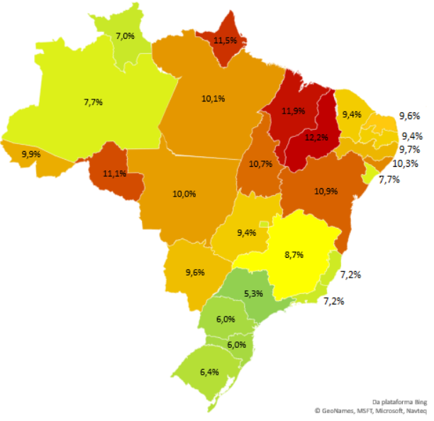
Apresentação do Problema
Apresentação do Problema
No Brasil, o tema ganhou importância para todas as concessionárias após a revisão do mód. nº 7 do PRODIST que estabeleceu:
PTs no SDAT devem ser apuradas por meio de medições;
PTs no SDMT devem ser apuradas por programas de fluxo de potência;
“Em montantes de energia, as perdas técnicas corresponderam a cerca de 38,3 TWh e as perdas não técnicas 33,3 TWh” (ANEEL 2019).
Fig. Perdas Técnicas Regulatórias / Energia Injetada – Mapa Brasil (fonte ANEEL 2019)
5

Slide 6
Apresentação do Problema
Apresentação do Problema
Ações para a minimização de perdas técnicas:
Substituição/Instalação de equipamentos:
Substituição de equipamentos obsoletos e depreciados;
Instalação de compensação reativa (Ex: bancos capacitores e GDs);
Reforço da rede de MT (recondutoramento).
Gerenciamento da rede:
Controle da potência reativa e do nível de tensão: Volt/VAr;
Controle da Geração Distribuída;
Reconfiguração (replanejamento) de redes de MT.
6

Slide 7
Apresentação do Problema
Apresentação do Problema
Reconfiguração (replanejamento) de redes de MT
Exemplo de interconexões de SDEEs.
Objetivo do doutorado: propor uma metodologia para a minimização de perdas técnicas de energia por meio da reconfiguração do Sistema de Distribuição de Energia Elétrica – SDEE reais, obtida com a utilização de metaheurísticas evolucionárias.
7

Slide 8
Apresentação do Problema
Apresentação do Problema
Dificuldades:
Tratam-se de problemas combinatoriais de grande escala, não-diferenciável, não-lineares;
Restrições técnico operacionais do sistema (níveis de tensão, ampacidade e radialidade da rede).
A maioria dos trabalhos científicos apresenta premissas simplificadores da rede de distribuição:
Consideração somente da rede de distribuição de MT com as cargas de BT refletidas para o primário dos transformadores ;
Não consideração das perdas nos transformadores de distribuição;
Consideração de redes perfeitamente balanceadas (sequência positiva somente);
Modelo de carga 100% potência ativa constante;
8

Slide 9
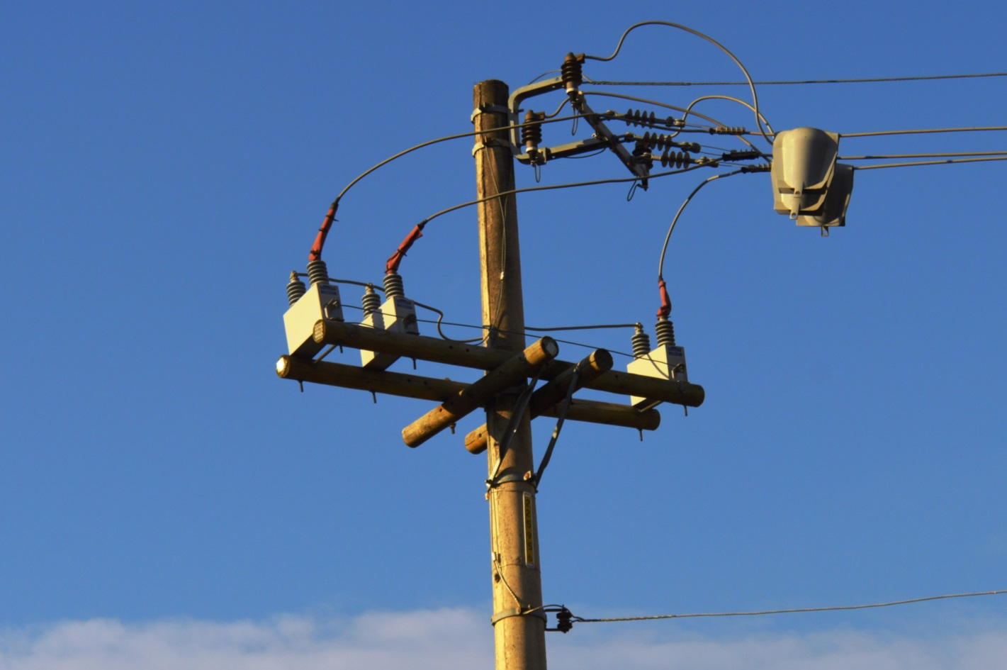
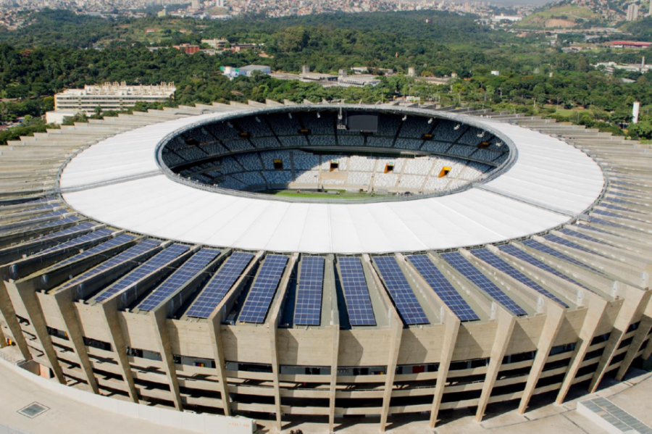
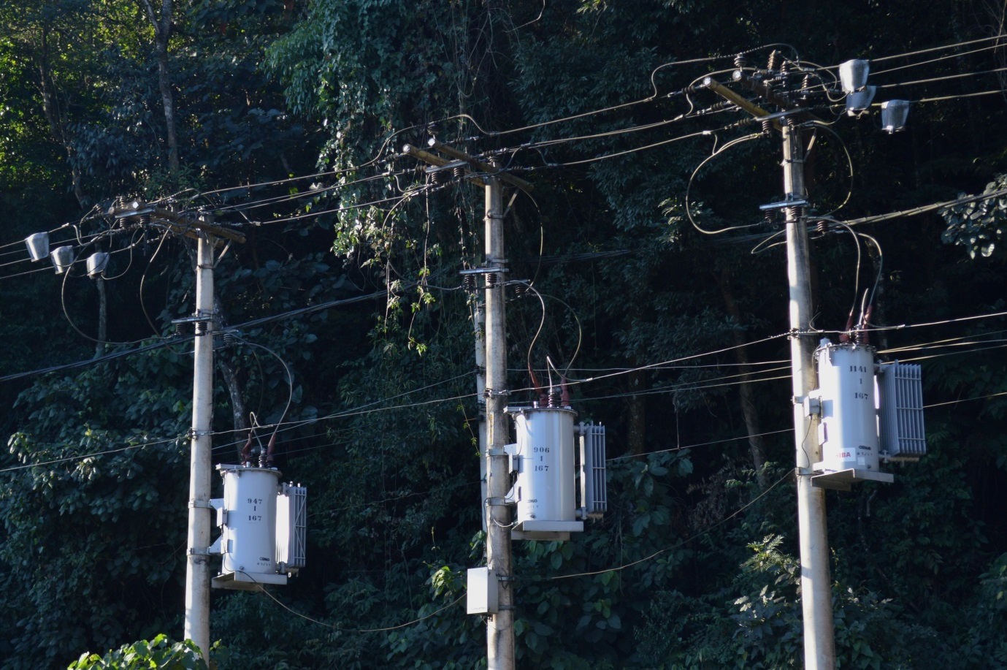
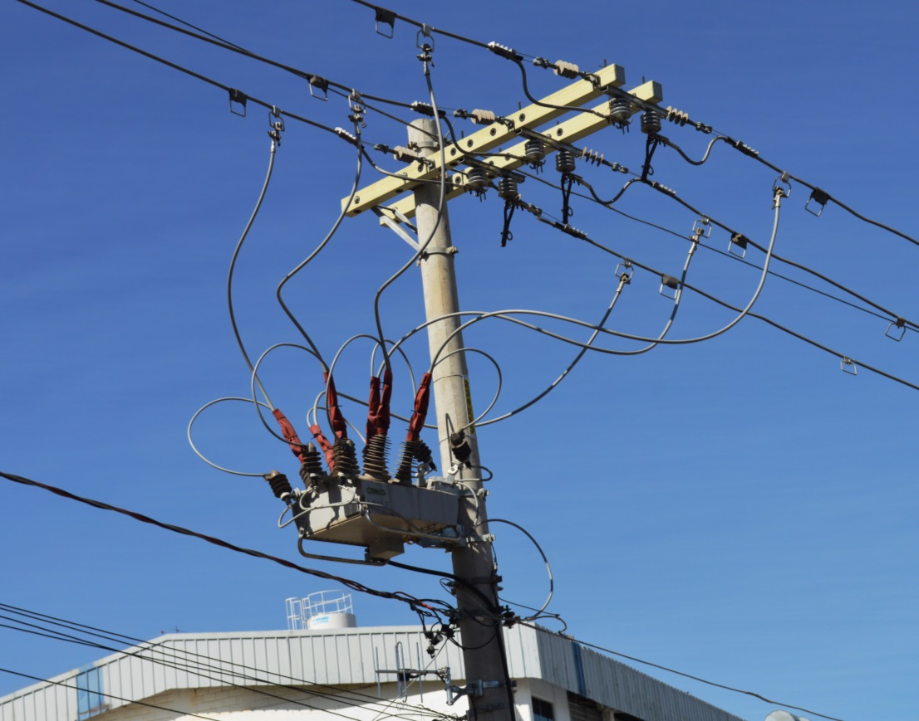
Apresentação do Problema
Apresentação do Problema
Diagrama unifilar do SDEE considerado neste trabalho
9

Slide 10
Apresentação do Problema
Apresentação do Problema
Inovações do trabalho:
Representação do SDEE mais adequada para a apuração das perdas técnicas. Segmentos e equipamentos: SDMT, BT, transformadores, Geração Distribuída - GD na MT e BT;
O cálculo realizado em diversos patamares de carga;
Modelagem do SDEE mais refinada. Ex: sequência positiva, dados de resistividade do solo;
Modelo de carga do SDEE mais refinado. Ex: utilização de dados de medição reais para a criação de curvas de carga para os clientes de MT;
Nova proposta de codificação do indivíduo do Algoritmo Evolucionário.
Desempenho do Algoritmo Evolucionário comparável aos melhores resultados da literatura;
10

Slide 11
Apresentação do Problema
Contribuições do trabalho
Concessionária:
Melhor aproveitamento dos ativos da distribuidora, o que contribuirá para o aumento de receitas com a redução dos custos com compra de energia e postergação de investimentos.
Sociedade:
Modicidade tarifária.
Meio ambiente:
Com o aproveitamento mais eficiente da energia, há uma redução de emissão de poluentes com a postergação da construção de novas usinas.
11

Slide 12
2. Revisão
Bibliográfica e Redes de Benchmark

Slide 13
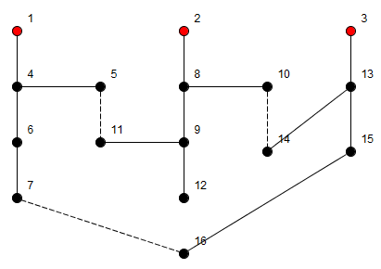
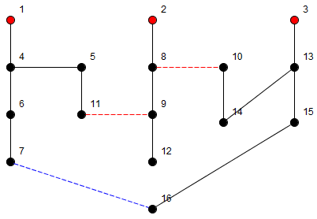
Redes de teste IEEE
Sistema de 16 barras
N. Barras | 16
N. Chaves | 16
N. Chaves NAs | 3
N. Geradores | 3
Perdas conf. Inicial (kW) | 511,40
Perdas ótimo (kW) | 466,10
(Civanlar et al., 1988)
Configuração Inicial
Configuração Final
13

Slide 14
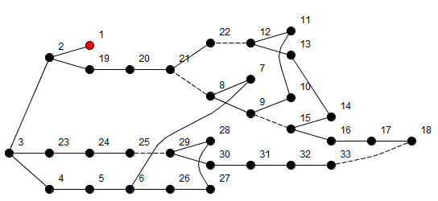
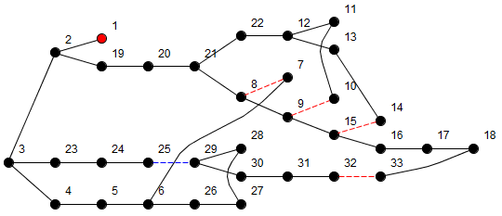
Redes de teste IEEE
Sistema de 33 barras
Nº Barras | 33
Nº Chaves | 37
Nº Chaves NAs | 5
Perdas conf. inicial (kW) | 202,69
Perdas ótimo (kW) | 139,55
(Baran & Wu, 1989) (Zhu, 2002 )
Configuração Inicial
Configuração Final
14

Slide 15
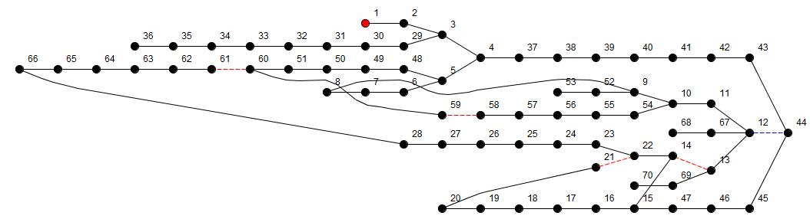
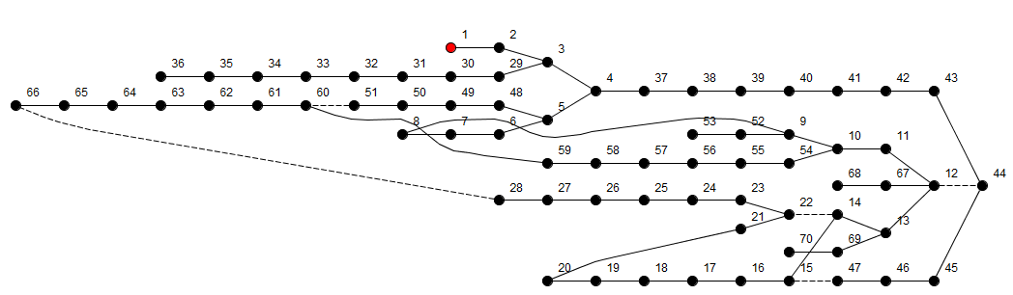
Redes de teste IEEE
Sistema de 70 barras
N. Barras | 70
N. Chaves | 74
N. Chaves NAs | 5
Perdas conf. Inicial(kW) | 225,00
Perdas ótimo (kW) | 99,66
(Huang, 2002)
Configuração Inicial
Configuração Final
15

Slide 16
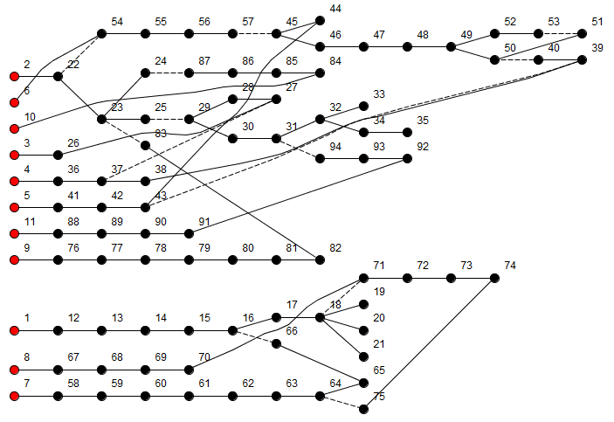
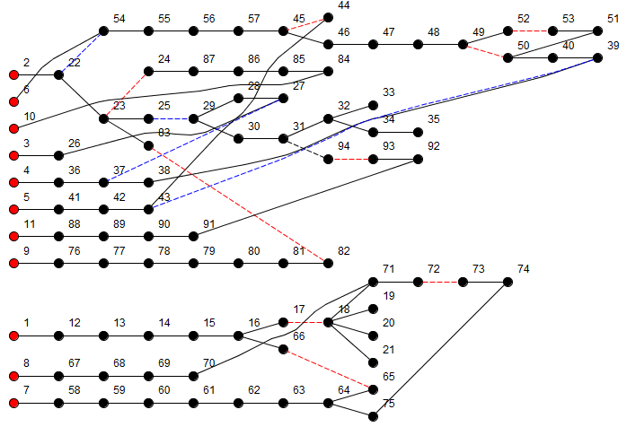
Redes de teste IEEE
Sistema de 84 barras
Configuração Inicial
Configuração Final
N. Barras | 84
N. Chaves | 96
N. Chaves NAs | 11
N. Geradores | 11
Perdas conf. original (kW) | 531,99
Perdas ótimo (kW) | 469,88
(Su, 2003)
16

Slide 17
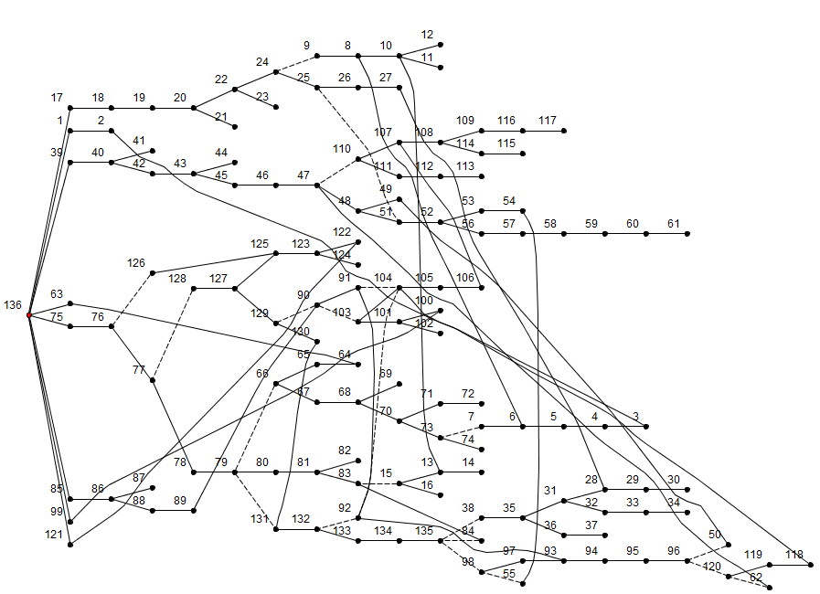
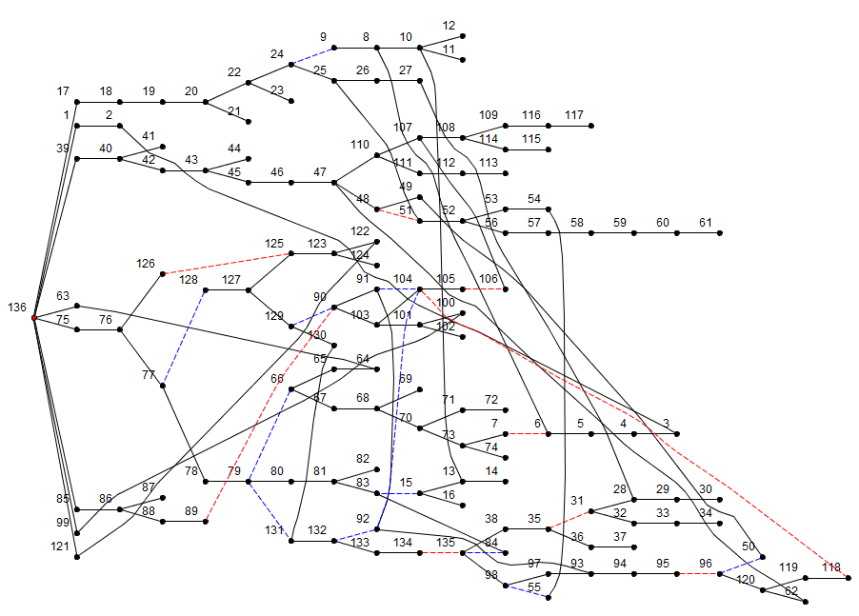
Redes de teste IEEE
Sistema de 136 barras
Configuração Inicial
Configuração Final
N. Barras | 136
N. Chaves | 156
N. Chaves NAs | 21
Perdas conf. Inicial(kW) | 320,36
Perdas ótimo (kW) | 280,19
(Mantovani et al., 2000)
17

Slide 18
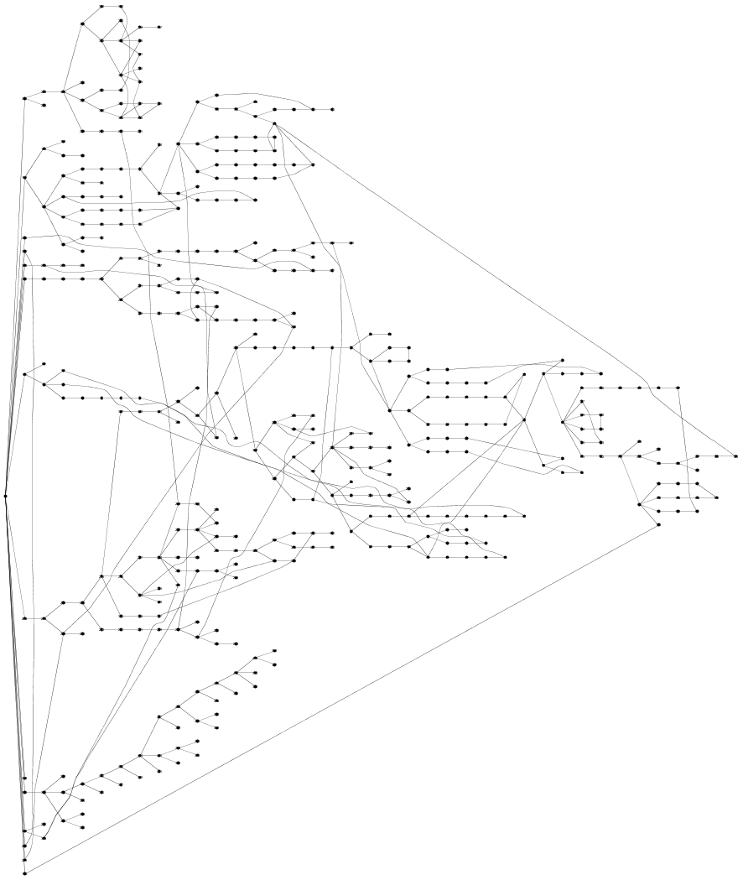
Rede de 415 barras
N. Barras | 415
N. Chaves | 473
N. Chaves NAs | 59
Perdas conf. original (kW) | 708,74
Perdas ótimo (kW) | 581,54
(Ramirez-rosado & Bernal-Agustín, 1998)
18

Slide 19
2.1 Revisão Bibliográfica

Slide 20
Revisão Bibliográfica
Técnicas para a minimização de perdas
1. Instação de Equipamentos e de Geração Distribuída:
Problema se resume a uma análise de retorno do investimento.
Questão prática: a concessionária de distribuição não determina o local de instalação dos GDs, uma vez que este é uma escolha do empreendedor.
2. Controle Volt/VAr
A compensação reativa por bancos de capacitores;
A correção do nível de tensão por bancos reguladores de tensão distribuídos no SDEE e por meio da alteração do tap de transformadores de distribuição sob carga (On Load Tap Changing – OLTP).
20

Slide 21
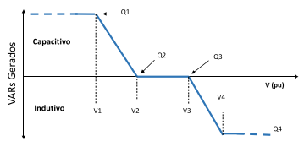
Revisão Bibliográfica
3. Controle Volt/VAr por GD (serviços ancilares)
É uma das formas de controle do reativo fornecido ou absorvido pelo sistema inversor da GDFV baseado:
no nível da tensão local, isto é, no ponto de acoplamento;
na capacidade da potência aparente do inversor naquele momento do tempo;
de acordo com os parâmetros definidos pela concessionária (EPRI, 2013).
Fig. Exemplo de parâmetros para o controle Volt/VAr (EPRI, 2013)
21

Slide 22
Revisão Bibliográfica
4. Conservation Voltage Reduction: redução do nível de tensão do alimentador, realizada no transformador da SE para a diminuição da potência ativa distribuída e das perdas de energia.
A aplicabilidade depende do tipo de carga do alimentador, sendo eficaz em cargas dependentes da tensão, tais como aquecimento resistivo ou lâmpadas de filamento.
5. Balanceamento da Rede do SDBT:
(Chembe, 2009): apresenta uma redução média de 7,8% nas perdas técnicas na rede do SDBT.
(Gonzalez et al., 2014): injeção de energia de maneira também desbalanceada, de forma a compensar o desbalanceamento da rede.
22

Slide 23
Revisão Bibliográfica
6. Reconfiguração de rede
Várias técnicas apareceram na literatura, a partir de 1975 (Merlin & Back, 1975) para resolver o problema de reconfiguração de SPDEEs. Estas técnicas podem ser divididas em dois grupos: 1) métodos exatos; 2) métodos aproximados. Os métodos aproximados dividem-se em métodos heurísticos e métodos meta-heurísticos (Carreno, et al. 2008).
Marco:
(Merlin & Back, 1975): Heurística destrutiva;
Décadas de 1980 e 1990:
(Civanlar et al., 1988): rede de 16 barras. Heurística Branch Exchange
(Baran & Wu, 1989): rede de 33 barras. Heurística Branch Exchange
(Shirmohammadi & Hong, 1989): redes reais de médio porte. Heurística destrutiva;
23

Slide 24
Revisão Bibliográfica
Década de 2000:
(Zhu, 2002), (Huang, 2002) e (Su & Lee, 2003) são considerados os mais importantes desta década, porque popularizaram as redes de 16, 33, 70 e 84 barras.
(Mendoza et. al, 2006): redes de 16, 25 e 33barras. Uso de GA.
(Carreño et. al 2008): redes de 16,33, 84, 136 barras. Uso GA (Chu-Beasley)
Década de 2010:
(Braz & Souza, 2011) (Lavorato et al., 2012) (Guedes, 2013) (Barbosa et. al, 2013) (Rupolo, 2013) (Souza, 2013) (Wang and Gao, 2013) (China) (Tang et al., 2013) (EUA) (Pereira, 2014) (Leite, 2014) | (Eldurssi & O’Connell, 2015) (Possagnolo, 2015) (Mishra et al., 2015) (Índia) (Souza et. al, 2016) (Cavalheiro, 2017) (Souza, 2017) (Pegado & Rodriguez, 2018)
24

Slide 25
Revisão Bibliográfica: Conclusões
Poucas novidades surgiram após 2014. Os métodos de Busca Local / Vizinhança (Leite, 2014), (Possagnolo, 2015) são os trabalhos que apresentam os resultados mais promissores;
Muitos trabalhos não reportam o número de execuções de Fluxo de Potência;
Em geral, trabalhos cujo objetivo principal é a minimização de perdas técnicas apresentam uma formulação de otimização mono-objetivo;
Em geral, trabalhos sobre “restauração da rede” apresentam uma formulação de otimização multi-objetivo;
Apartir de 2010, a consideração da presença de geração distribuída passa a ser frequente;
Poucos trabalhos sobre a minimização de perdas de energia, i.e. em mais de 1 patamar horário;
Poucos trabalhos sobre reconfiguração dinâmica de alimentadores, i.e. diferentes topologias de acordo com a variação da carga e da GD.
25

Slide 26
3. Fluxo de Potência, Modelagem do SDEE e Modelagem das Cargas

Slide 27
Fluxo de Potência
Fluxo de Potência
O fluxo de potência é o método numérico que avalia as configurações de rede propostas pelo algoritmo evolucionário. Ele calcula as tensões em cada barra, as correntes em cada ramo, o fluxo de potência ativa e reativa em cada ramo, a potência fornecida pelo gerador, bem como os valores de perdas técnicas em cada ramo da rede.
Métodos:
Newton-Raphson (Tinney & Hart, 1967) (Van Ness & Griffin, 1961).
Varredura Direta e Reversa: (Berg et al., 1967) (Shirmohammadi et al., 1988)
Correntes Nodais de Compensação: Formulação originalmente desenvolvida para a computação de fluxos harmônicos (Arrillaga & Watson, 2003). Utilizada pelo programa do OpenDSS.
27

Slide 28
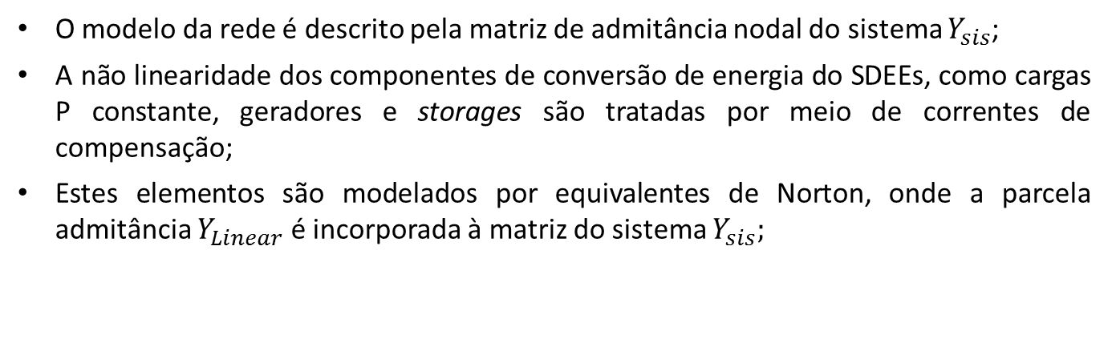
Fluxo de Potência
Método de Correntes Nodais de Compensação
O modelo da rede é descrito pela matriz de admitância nodal do sistema $Y_{sis}$;
A não linearidade dos componentes de conversão de energia do SDEEs, como cargas P constante, geradores e storages são tratadas por meio de correntes de compensação;
Estes elementos são modelados por equivalentes de Norton, onde a parcela admitância $Y_{Linear}$ é incorporada à matriz do sistema $Y_{sis};$
Fig. - Exemplo de uma carga monofásica não linear e sua representação por meio de admitância e uma corrente de compensação (Rocha & Radatz, 2017).
28

Slide 29
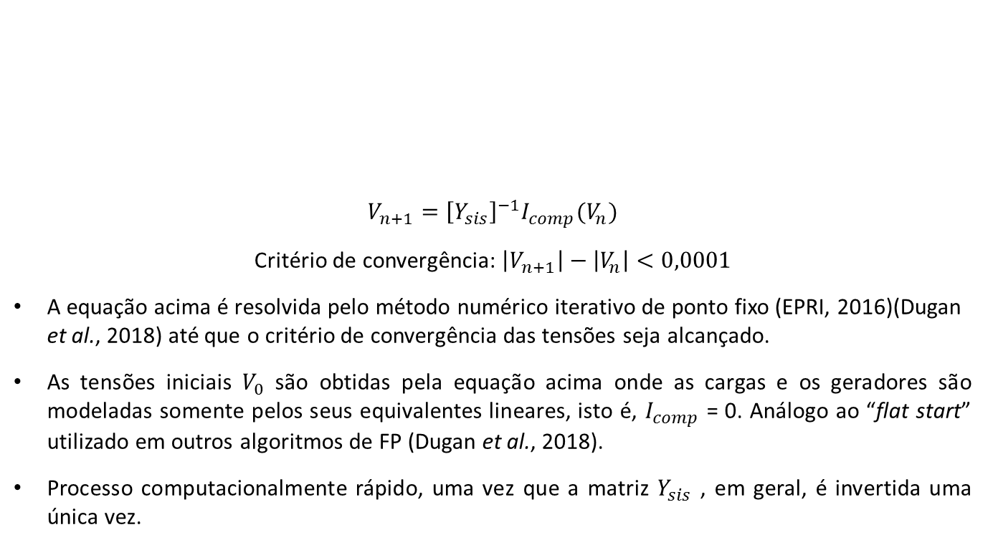
Fluxo de Potência
Método de Correntes Nodais de Compensação
$V_{n+1}={\left[Y_{sis}\right]}^{−1}I_{comp}(V_{n})$
Critério de convergência: $\left|V_{n+1}\right|−\left|V_{n}\right|<0,0001$
A equação acima é resolvida pelo método numérico iterativo de ponto fixo (EPRI, 2016)(Dugan et al., 2018) até que o critério de convergência das tensões seja alcançado.
As tensões iniciais $V_{0}$ são obtidas pela equação acima onde as cargas e os geradores são modeladas somente pelos seus equivalentes lineares, isto é, $I_{comp}$ = 0. Análogo ao “flat start” utilizado em outros algoritmos de FP (Dugan et al., 2018).
Processo computacionalmente rápido, uma vez que a matriz $Y_{sis}$ , em geral, é invertida uma única vez.
29

Slide 30
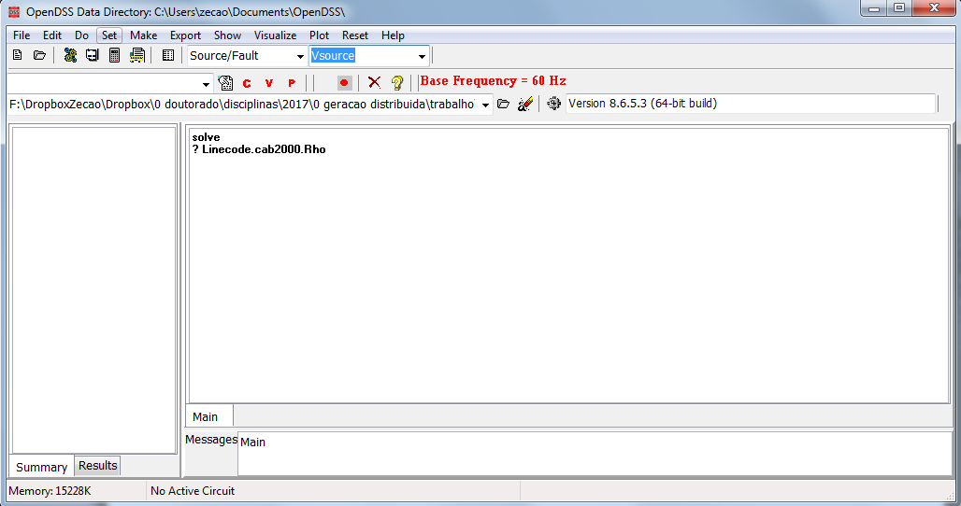
Fluxo de Potência
Programa de fluxo de potencia OpenDSS
O programa OpenDSS é uma ferramenta de simulação de sistemas elétricos dedicado ao segmento de distribuição. Seu desenvolvimento inicial é de 1997, mas em 2008, após ser adquirido pela Electric Power Research Institute – EPRI lançou-o sob uma licença de código aberto.
30

Slide 31
Fluxo de Potência
Funcionalidades do OpenDSS
Possibilidade de simular os principais segmentos do SDMT, incluindo o SDBT, transformadores, ramais e a presenção de Geração Distribuída na MT e BT;
Possibilidade de realizar o cálculo em diversos patamares de carga, por meio da utilização de curvas de carga típicas para os consumidores.
Velocidade e eficiência computacional;
Possibilidade de automatização e customização do programa pelo usuário, por meio de linguagens de programação (Python, Matlab, C# e etc);
31

Slide 32
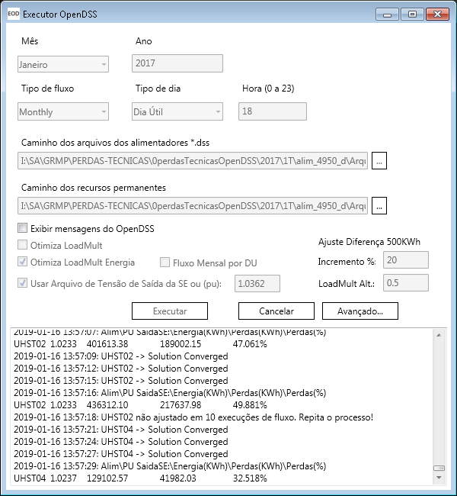
Modelagem da carga Cemig
Customização do OpenDSS do Autor
O autor implementou em C# uma customização do programa OpenDSS com as funcionalidades de simulação dos modelos do SDEE e de carga propostos.
O código fonte encontra-se publicado no repositório do autor.
32

Slide 33
3.2Modelagem do SDEE

Slide 34
Modelagem do SDEE
Modelo da ANEEL (módulo nº7 do PRODIST)
Premissas do modelo do SDEE do PRODIST:
Fator de potência de 0,92 para todas as cargas;
Perdas nos transformadores (no cobre e a vazio) definidas pela ABNT 5440/2014;
Potência ativa: 50% impedância constante “Z” e 50% potência constante “P”. Potência reativa: 100% impedância constante “Z”;
Utilização somente dos valores de impedência de sequência positiva para os arranjos de condutores trifásicos.
Não consideração dos elementos de compensação de energia reativa;
Ajuste da simulação com os valores de medição (consideração das PNTs);
34

Slide 35
Modelagem do SDEE
Modelo SDEE proposto
Características:
Consideração dos bancos de capacitores;
Consideração das Impedências de Sequência Zero, calculadas com valor médio da resistividade do solo do Estado de Minas Gerais;
Consideração de curvas de carga individuais para os cliente de MT;
Consideração dos geradores distribuídos de MT e BT.
35

Slide 36
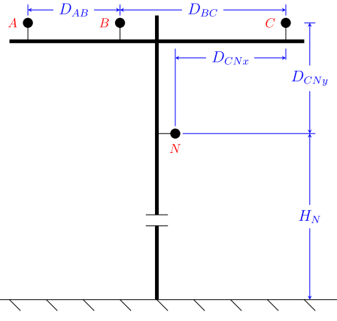
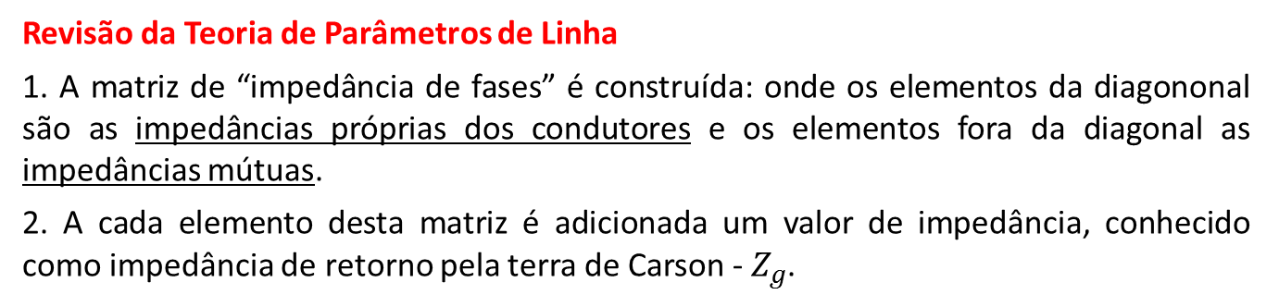
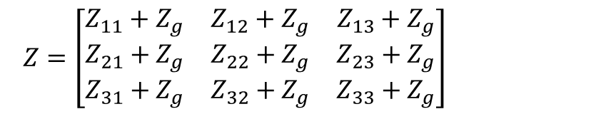
Modelagem do SDEE
Modelo SDEE proposto
Revisão da Teoria de Parâmetros de Linha
1. A matriz de “impedância de fases” é construída: onde os elementos da diagononal são as impedâncias próprias dos condutores e os elementos fora da diagonal as impedâncias mútuas.
2. A cada elemento desta matriz é adicionada um valor de impedância, conhecido como impedância de retorno pela terra de Carson - $Z_{g}$.
$Z=\left[\begin{matrix}Z_{11}+Z_{g} & Z_{12}+Z_{g} & Z_{13}+Z_{g} \\ Z_{21}+Z_{g} & Z_{22}+Z_{g} & Z_{23}+Z_{g} \\ Z_{31}+Z_{g} & Z_{32}+Z_{g} & Z_{33}+Z_{g}\end{matrix}\right]$
36

Slide 37
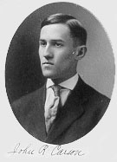
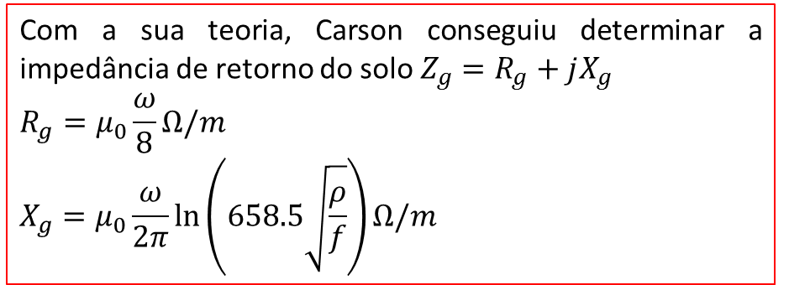
Modelagem do SDEE
Modelo SDEE proposto
Revisão da Teoria de Parâmetros de Linha
Em 1926, John Carson desenvolveu um conjunto de equações para o cálculo das impedâncias próprias e mútuas de linhas de transmissão levando em consideração a corrente retornada pela terra.
Com a sua teoria, Carson conseguiu determinar a impedância de retorno do solo $Z_{g}=R_{g}+jX_{g}$
$$R_{g}=μ_{0}\frac{ω}{8}Ω/m$$
$$X_{g}=μ_{0}\frac{ω}{2π}\ln\left(658.5\sqrt{\frac{ρ}{f}}\right)Ω/m$$
John Carson (fonte: wikipedia)
37

Slide 38
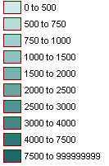
Modelagem do SDEE
Modelo SDEE proposto
Consideração de valores de resistividade do solo mais próximos à realidade do Estado de Minas Gerais no cálculo dos parâmetros das linhas de distribuição.
Média de 226 pontos de medição: 4.457Ωm
Resistividade do solo do Estado de Minas Gerais. Fonte: (Cemig,1992)
38

Slide 39
Modelagem do SDEE
Modelo SDEE proposto
Resultados:
Calculou-se os parâmetros das Linhas de Distribuição mais frequentes da Cemig: com 12 arranjos de MT trifásicos, 4 monofásicos de MT e 8 de BT cobre-se, respectivamente, 99% e 89% da extensão da rede de MT e BT da Cemig D.
 | Fase |  | Rho = 100 ohm.m |  |  |  | Rho = 4557 ohm.m
 | Cond. | Bitola | R1 | X1 | R0 | X0 | R0 | acres. | X0 | acres.
CAB102 | 4 AWG | 21,15 | 1,5501 | 0,4543 | 1,9885 | 1,7453 | 2,1462 | 7,93% | 2,0127 | 15,32%
CAB103 | 2AWG | 33,63 | 0,9744 | 0,4367 | 1,4128 | 1,7277 | 1,5706 | 11,17% | 1,9951 | 15,48%
CAB104 | 1/0 AWG | 53,43 | 0,6132 | 0,4192 | 1,0615 | 1,5589 | 1,2068 | 13,69% | 1,7491 | 12,20%
CAB107 | 4/0 AWG | 107,20 | 0,3062 | 0,3927 | 0,7054 | 1,3851 | 0,8135 | 15,32% | 1,5195 | 9,70%
CAB108 | 336,6 MCM | 170,50 | 0,1952 | 0,3565 | 0,5944 | 1,3489 | 0,7025 | 18,19% | 1,4833 | 9,96%
CAB202 | 4 AWG | 21,15 | 1,5379 | 0,4746 | 1,9793 | 1,6718 | 2,139 | 8,07% | 1,9372 | 15,88%
CAB203 | 2AWG | 33,63 | 0,9663 | 0,4570 | 1,4077 | 1,6542 | 1,5651 | 11,18% | 1,9196 | 16,04%
CAB204 | 1/0 AWG | 53,43 | 0,6131 | 0,4396 | 1,0651 | 1,4836 | 1,2121 | 13,80% | 1,6709 | 12,62%
CAB207 | 4/0 AWG | 107,20 | 0,3061 | 0,4133 | 0,7103 | 1,3103 | 0,8205 | 15,51% | 1,4417 | 10,03%
CAB208 | 336,6 MCM | 170,50 | 0,1951 | 0,3871 | 0,5993 | 1,2842 | 0,7095 | 18,39% | 1,4156 | 10,23%
CABA06 | P, XLPE | 50,00 | 0,7314 | 0,3035 | 1,1707 | 1,8013 | 1,3041 | 11,39% | 2,0219 | 12,25%
CABA08 | P, XLPE | 150,00 | 0,2347 | 0,2409 | 0,6258 | 1,5956 | 0,7241 | 15,71% | 1,7654 | 10,64%
 |  |  |  |  |  |  | média | 13,36% | média | 12,53%
OBS: valores de R1,X1,R0,X0 em ohms/km
39

Slide 40
Modelagem do SDEE
Modelo SDEE proposto
Características do modelo do SDEE proposto:
Consideração dos bancos de capacitores;
Consideração das Impedências de Sequência Zero, calculados com valores da Resistividade do Solo do Estado de Minas Gerais;
Consideração de curvas de carga individuais para os clientes de MT;
Consideração dos geradores distribuídos de MT e BT.
40

Slide 41
Modelagem do SDEE
Modelo SDEE proposto
Curvas de carga individuais para os clientes de MT
Criação de uma curva típica diária, em p.u., para cada cliente, baseada na média horária dos dados de medição.
41
Curva típica diária (p.u.) de potência ativa e fator de potência de um cliente de MT da Cemig D. Fonte do autor.

Slide 42
Modelagem do SDEE
Modelo SDEE proposto
Consideração dos geradores distribuídos de MT e BT
Para geradores de MT a curva é criada por meio das medições da energia injetada ao longo do alimentador;
Para geradores de BT é utilizada uma curva típica, em p.u., que aproxime do comportamento da geração distribuída.
Curva real de geração da Usina Fotovoltaica do Mineirão 1,42MWp. Fonte: autor.
42

Slide 43
4. Formulação Matemática do Problema de Otimização

Slide 44
Formulação Matemática do Problema de Otimização
4.1 Formulação Matemática
4.2 Algoritmos Evolucionários
4.3 Técnicas de Codificação do Indivíduo
4.4 Algoritmo para a criação da população inicial
4.5 Busca Local – Branch Exchange
4.6 Outras aplicações da teoria dos grafos
44

Slide 45
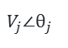
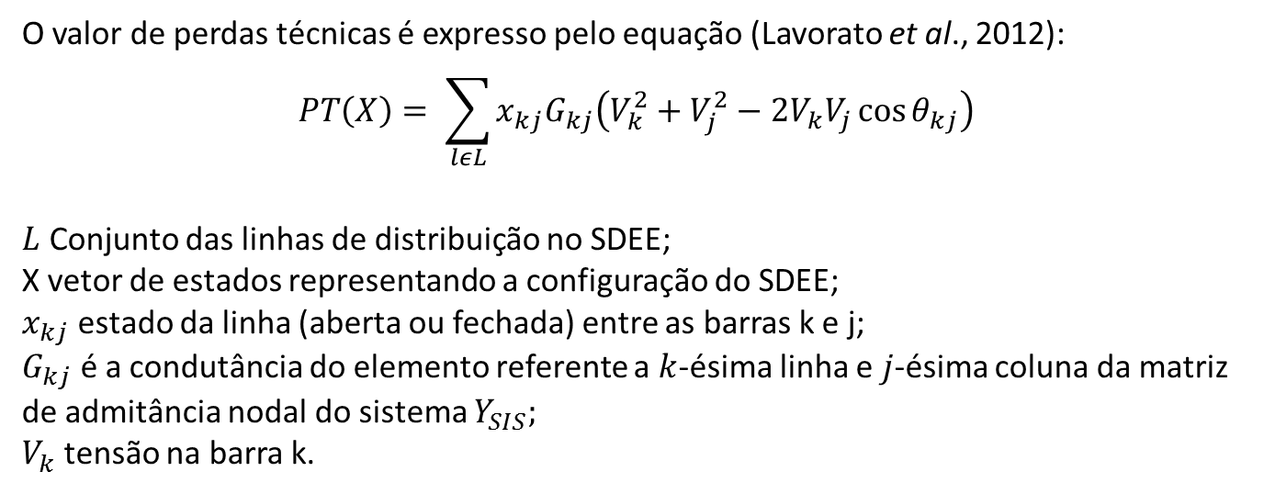
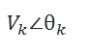
Modelo Matemático
Modelo Matemático: Função Objetivo
O valor de perdas técnicas é expresso pelo equação (Lavorato et al., 2012):
$$PT\left(X\right)= \sum_{lεL}{x_{kj}G_{kj}\left(V_{k}^{2}+V_{j}^{2}−2V_{k}V_{j}\cos{θ_{kj}}\right)}$$
$L$ Conjunto das linhas de distribuição no SDEE;
X vetor de estados representando a configuração do SDEE;
$x_{kj}$ estado da linha (aberta ou fechada) entre as barras k e j;
$G_{kj}$ é a condutância do elemento referente a $k$-ésima linha e $j$-ésima coluna da matriz de admitância nodal do sistema $Y_{SIS};$
$V_{k}^{}$ tensão na barra k.
$$V_{k}∠θ_{k}$$
Gkj - jBkj
$$V_{j}∠θ_{j}$$
Na formulação do problema de otimização, esta será a função objetivo que será minimizada.
Pkj,Qkj
jBkj
jBkj
45

Slide 46
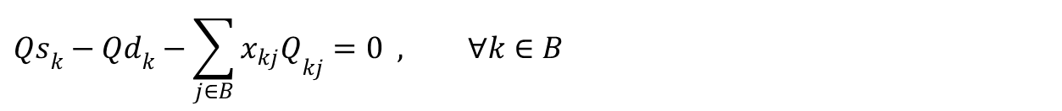
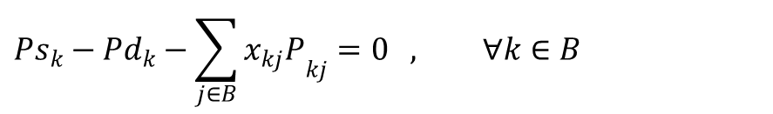
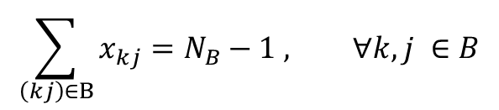
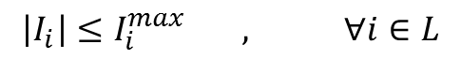
Modelo Matemático
Modelo Matemático: Restrições
Restrições: (Lavorato et al., 2012)
$${Ps}_{k}−{Pd}_{k}−\sum_{j∈B}{{x_{kj}P}_{kj}}=0 , ∀k∈B$$
(Lei de Kirchhoff de tensão)
$${Qs}_{k}−{Qd}_{k}−\sum_{j∈B}{{x_{kj}Q}_{kj}}=0 , ∀k∈B$$
(Lei de Kirchhoff de corrente)
$$V_{k}^{min}≤V_{k}≤V_{k}^{max} , ∀k=1,...,N_{B}$$
(Limites mínimo e máximo de tensões nas barras)
$$\left|I_{i}\right|≤I_{i}^{max} , ∀i∈L$$
(Ampacidade dos ramos)
$$\sum_{\left(kj\right)∈B}{x_{kj}}=N_{B}−1 , ∀k,j ∈B$$
(Condição necessária para a radialidade)
46

Slide 47
Formulação Matemática do Problema de Otimização
4.1 Formulação Matemática
4.2 Algoritmos Evolucionários
4.3 Técnicas de Codificação do Indivíduo
4.4 Algoritmo para a criação da população inicial
4.5 Busca Local – Branch Exchange
47

Slide 48
Algoritmos Evolucionários
O paradigma da computação evolucionária baseia-se na utilização de conceitos da evolução de Darwin para a solução de problemas. 3 interpretações distintas para esta ideia se desenvolveram em três diferentes locais:
A programação evolucionária (EP) (Fogel et al., 1966) – EUA ;
As estratégias evolucionárias (ES) (Rechenberg, 1973) (Schwefel, 1977) – Alemanha;
O algoritmo genético – AG John Henry (Holland, 1975) – EUA/Michigan;
Um AG clássico consiste de uma população de indivíduos, geralmente representados por meio de vetores que codificam o espaço de busca e representam soluções candidatas do problema de otimização.
Ao longo de um processo iterativo, estes indivíduos sofrem operações, como seleção, cruzamento e mutação, sendo modificados até que o algoritmo alcance o objetivo global ou seja interrompido por algum critério de parada.
48

Slide 49
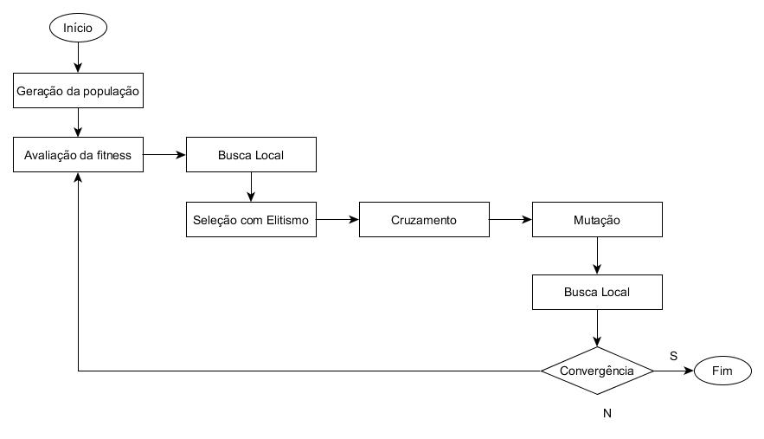
Algoritmo Evolucionários
Fluxograma do Algoritmo Desenvolvido
49

Slide 50
Por que utilizar o Algoritmos Evolucionários?
As características do problema, como: combinatorial (NP-completo), não-linear, não-diferenciável, discreto, tornam as metaheurísticas bioinspiradas mais atrativas que os métodos puramente heurísticos, os sistemas especialistas e opções similares;
A natureza estocástica dos AEs proporcionam uma busca com maior chance de escape das regiões de mínimos locais, e portanto, maior potencial de soluções ótimas globais;
Abordagem predominante nos trabalhos de minimização de perdas técnicas com bom desempenho em número de execuções de fluxo de potência.
Simplicidade de implementação e poucos parâmetros de controle;
50
Incorporação fácil de múltiplos objetivos e restrições, o que pode não ser trivial para outras classes de métodos.

Slide 51
Formulação Matemática do Problema de Otimização
4.1 Formulação Matemática
4.2 Algoritmos Evolucionários
4.3 Técnicas de Codificação do Indivíduo
4.4 Algoritmo para a criação da população inicial
4.5 Busca Local – Branch Exchange
51

Slide 52
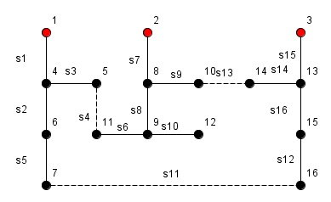
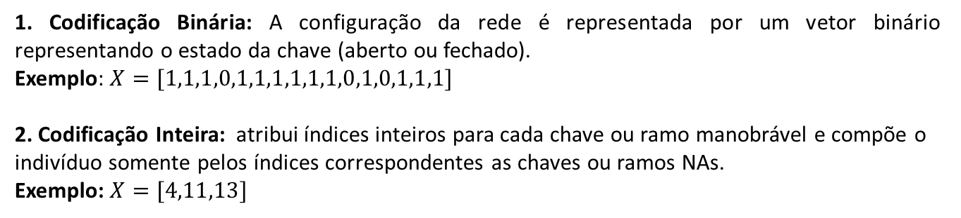
Técnicas de Codificação do Indivíduo
1. Codificação Binária: A configuração da rede é representada por um vetor binário representando o estado da chave (aberto ou fechado).
Exemplo: $X=[1,1,1,0,1,1,1,1,1,1,0,1,0,1,1,1]$
2. Codificação Inteira: atribui índices inteiros para cada chave ou ramo manobrável e compõe o indivíduo somente pelos índices correspondentes as chaves ou ramos NAs.
Exemplo: $X=[4,11,13]$
52

Slide 53
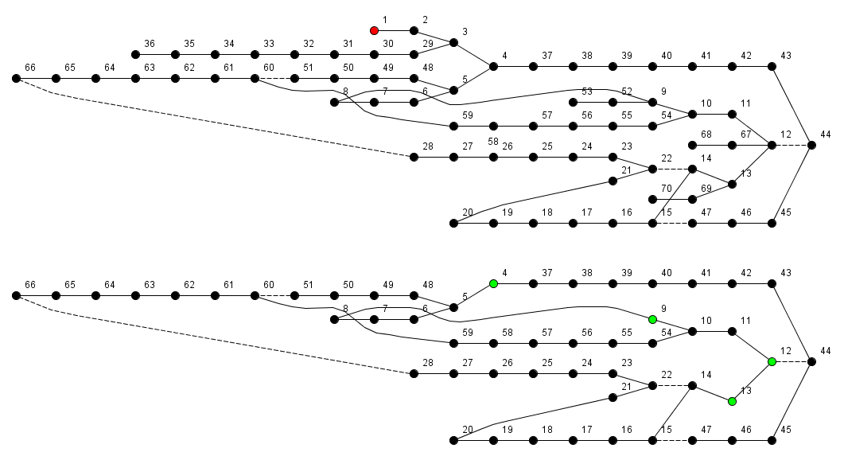
Técnicas de Codificação do Indivíduo
3. Codificação Inteira Compacta:
Fig. Codificação Inteira Compacta aplica a rede de de 70 barras
53

Slide 54
Técnicas de Codificação do Indivíduo
Codificação Inteira Compacta
A tradução da Codificação Inteira para a Codificação Inteira Compacta foi realizada por um algoritmo de detecção de ciclos (baseado no algoritmo de Dijkstra(1959).
A codificação reduziu o número de ramos do Indivíduo e, por consequência, o espaço de busca do problema.
A redução ocorre somente na codificação, não sendo necessárias técnicas de compressão de grafos (Barbosa, 2012)(Mendoza et al., 2006).
Tab. Comparação entre Codificação Inteira e Compacta
Rede | Nº ramos CI | Nº ramos CIC | Redução
33 barras | 37 | 36 | 2.7%
70 barras | 74 | 57 | 23.0%
84 barras | 107 | 100 | 6.5%
136 barras | 156 | 118 | 24.4%
415 barras | 473 | 363 | 23.3%
54

Slide 55
Formulação Matemática do Problema de Otimização
4.1 Formulação Matemática
4.2 Algoritmos Evolucionários
4.3 Técnicas de Codificação do Indivíduo
4.4 Algoritmo para a criação da população inicial
4.5 Busca Local – Branch Exchange
55

Slide 56
Geração da População Inicial
Tópico com pouco detalhamento na literatura científica;
Para a comparação entre metaheuriscas baseadas em população, a utilização da mesma população inicial caracteriza um experimento melhor projetado;
Algoritmos para geração da população inicial:
Algoritmo Rotulador Construtivo (Barbosa et al., 2013);
MSTIP (Minimum Spanning Tree Initial Population) (Amasifen et al., 2005)
Tab. - Comparação do desempenho do AE (nº FP) com a alteração da população inicial
Tipo População Inicial | 33 barras | 70 barras | 84 barras
ARC | 60,0 | 102,2 | 137,4
MSTIP | 64,6 | 116,5 | 136,1
56

Slide 57
Formulação Matemática do Problema de Otimização
4.1 Formulação Matemática
4.2 Algoritmos Evolucionários
4.3 Técnicas de Codificação do Indivíduo
4.4 Algoritmo para a criação da população inicial
4.5 Busca Local – Branch Exchange (Permutação de Ramos)
57

Slide 58

Busca local
Busca Local – Branch Exchange
Técnica proposta por (Civanlar, et al. 1988) onde um ciclo é criado com o fechamento de uma chave de interconexão NA.
Em seguida, um método de otimização selecionará e abrirá a chave NF que represente a configuração com a menor perda técnica para o ciclo, transformando-a na nova chave de interconexão.
Neste trabalho, utilizou-se o algoritmo de menor caminho (Dijkstra, 1959) para a obtenção do ciclo (Cidiney, 2011),(Hemalatha & Valsalal, 2011).
Fig. Edsger W. Dijkstra. Fonte Wikipedia
58

Slide 59
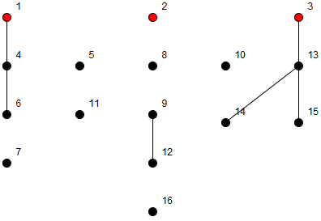
Adaptações Algoritmo Genético
Busca Local Branch Exchange – Perda Inicial 511,43 kW
Nº Fluxos de Potência:
2
1
3
4
5
6
7
676,63 kW
1.334,33 kW
466,13 kW
493,15 kW
707,75 kW
479,29 kW
492,83 kW
466,13 kW
59

Slide 60
6. Resultados das Simulações

Slide 61
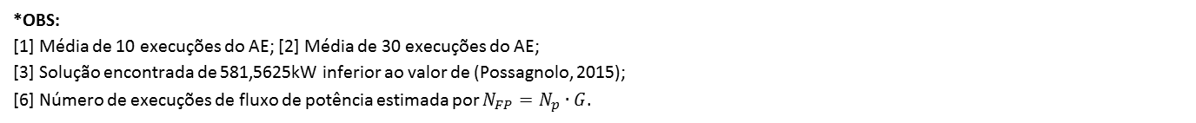
Resultados
Resultados Redes IEEE
Tab. - Número de execuções de Fluxo de Potência
Trabalho | 33 barras | 70 barras | 84 barras | 136 barras | 415 barras
(Carreño et al., 2008) | 24 | - | 291 | 600 | -
(Braz & Souza, 2011) | 252 | 3283 | - | - | -
(Guedes, 2013) | 202 | 1679 | - | - | -
(Souza, 2013) |  |  |  |  | 82.450*[3]
(Wang & Gao, 2013) | 482 | 539 | 1.380 | 9.040 | -
(Leite, 2014) *[2] | 57,6 | - | - | 419,0 | -
(Pereira et al., 2015) *[1] | 68,6 | 133,0 | 163,2 | - | -
(Possagnolo, 2015) | 7 | - | 12 | 12 | 5002
(Mishra et al., 2015) | - | 10,0 | - | - | -
(Souza et. al, 2016) *[6] | - | - | - | 500 | 2400
(Souza, 2017) | 870 | 1496 | - | - | 11.960
(Pegado & Rodriguez, 2018) | 1800 | 6000 | - | - | -
(Pegado et al., 2019) | 900 | - | 3600 | - | -
AE proposto *[1] | 60,0 | 102,2 | 137,4 | 1.743,2 | n.a.
*OBS:
[1] Média de 10 execuções do AE; [2] Média de 30 execuções do AE;
[3] Solução encontrada de 581,5625kW inferior ao valor de (Possagnolo, 2015);
[6] Número de execuções de fluxo de potência estimada por $N_{FP}=N_{p}∙G$.
61

Slide 62
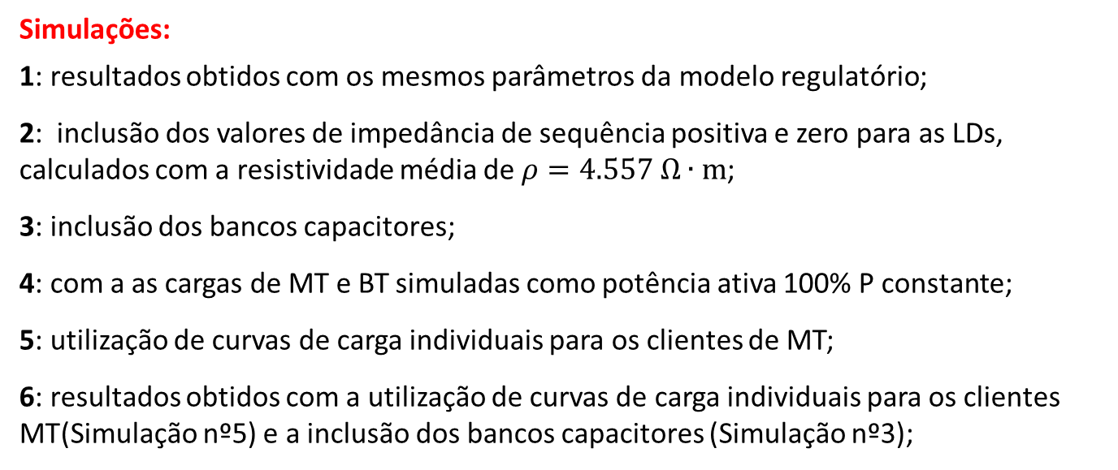
Resultados
Resultados SDEEs Reais Cemig D
Simulações:
1: resultados obtidos com os mesmos parâmetros da modelo regulatório;
2: inclusão dos valores de impedância de sequência positiva e zero para as LDs, calculados com a resistividade média de$ρ=4.557 Ω∙m$;
3: inclusão dos bancos capacitores;
4: com a as cargas de MT e BT simuladas como potência ativa 100% P constante;
5: utilização de curvas de carga individuais para os clientes de MT;
6: resultados obtidos com a utilização de curvas de carga individuais para os clientes MT(Simulação nº5) e a inclusão dos bancos capacitores (Simulação nº3);
62

Slide 63
Resultados
Resultados SDEEs Reais Cemig D
Tab. – Variação das perdas técnicas de acordo com as variações dos parâmetros (MWh/mês)
Característica da Simulação | EI ref. S1 | Energia Injetada | Perdas Técnicas | Perdas MT | Perdas Trafos | Perdas BT | Perda Seq0 | Carga Forn. | Aprox. Carga
1. OpenDSS autor | 100% | 100% | 6,68% | 2,79% | 3,22% | 0,66% | 0,01% | 93,32% | 97,56%
2. Seq. 0 com resistividade | 100,28% | 100% | 6,54% | 2,68% | 3,21% | 0,64% | 0,07% | 93,46% | 97,97%
3. Bancos de capacitores | 100,62% | 100% | 6,97% | 3,09% | 3,22% | 0,66% | 0,01% | 93,03% | 97,85%
4. Modelo de Carga P Const. | 100,40% | 100% | 6,77% | 2,85% | 3,22% | 0,70% | 0,01% | 93,23% | 97,86%
5. Modelo Proposto | 99,77% | 100% | 6,70% | 2,81% | 3,23% | 0,67% | 0,01% | 93,30% | 97,30%
6. Modelo Proposto + Capacitores + Seq0. | 100,32% | 100% | 6,99% | 3,09% | 3,23% | 0,66% | 0,01% | 93,01% | 97,55%
63

Slide 64
Resultados
Resultados SDEEs Reais Cemig D
Análises e conclusões preliminares:
As variações dos parâmetros pouco alteraram os valores da energia injetada (min. 99,77% e max. 100,62%) e da carga simulada em relação à carga declarada (min. 97,30% e max 97,97%);
Assim, conclui-se que o modelo padrão da ANEEL é adequado para a apuração das perdas de energia de SDEEs.
Entretanto, a utilização dos valores de impedância de seq. + e 0 apresentou maior aproximação com a carga declarada (97,97%), o que leva a recomendação do modelo.
A utilização das curvas de carga dos clientes MT não alterou significativamente os valores de perdas de energia.
A inclusão dos bancos de capacitores (em 60 de 90 alimentadores) apresentou o aumento das perdas, pois em 17 casos, os SDDEs passoram a exportar energia reativa para a SE. Conclusão: não adoção deste parâmetro no modelo.
64

Slide 65
Resultados
Alimentadores CEMIG
Tab. - Redução de perdas técnicas (kWh/mês) e economia financeira (R$/ano) com as manobras
Reg. | Alim1 | Alim2 | Nº ChaveNA | Nº ChaveNF | KWh/mês | (R$/ano) | OBS:
Leste | AMN06 | n.a. | 233454 | 53296 | 8.622 | 20.694 | Executada
Oeste | DVLU13 | n.a. | 162504 | 28815 | 5.700 | 13.680 | Prevista
Oeste | PSOU07 | n.a. | 52091 | 52078 | 3.200 | 7.681 | Prevista
Oeste | SSP06 | n.a. | 237583 | 52689 | 2.451 | 5.884 | Executada
Mantiqueira | VCS11 | n.a. | 76647 | 76649 | 3.062 | 7.349 | Executada
Ganhos: R$ 55.288,00/ano reduzidos em 5 manobras
Até 15/10/2019 a customização OpenDSS produziu 40 manobras das quais 34 estão previstas ou já foram executadas.
O ganho com a redução das perdas está estimado em 306 mil R$/ano.
65

Slide 66
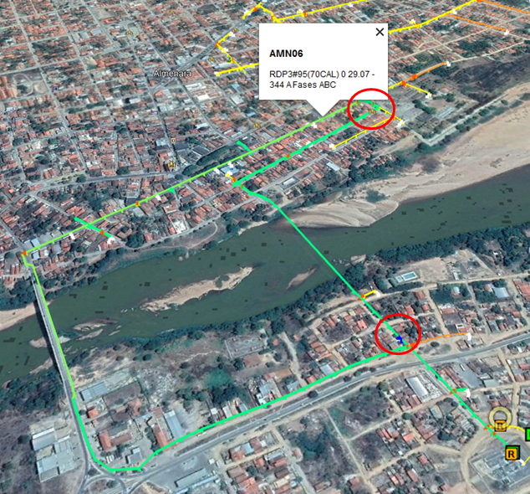
Resultados
Alimentadores CEMIG
AMN06
Redução de perdas:
8.622 kWh/mês (R$ 21.728 /ano)
FECHAR 233454 (Prot. 95mm2)
ABRIR 53296 (Prot. 150,00mm2)
OBS:
1 Eliminação de estrangulamento da rede de 1km por cabo de 95mm2.
2. Distância até a SE e do tronco foi reduzida em 900m.
66

Slide 67
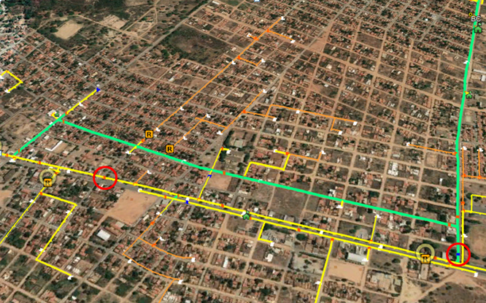
Resultados
Alimentadores CEMIG
SFIQ410
Redução de perdas: 7.487kWh/mês R$ 18.866/ano.
FECHAR 195463 (Prot. 150,0mm2)
ABRIR 252959 (2 AWG 33,63mm2)
OBS: alimentador “estrangulado” na saída da SE.
67

Slide 68
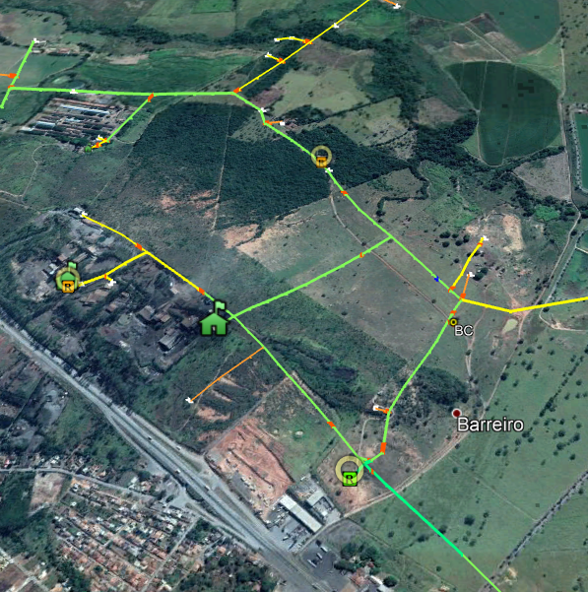
Resultados
Alimentadores CEMIG
Alim SLAT309
Redução de perdas: 5012 kWh/mês R$ 12.028 /ano
FECHAR 208241 (AWG 4/0 107mm2)
ABRIR 208259 (AWG 4/0 107mm2)
OBS: a distância até a SE foi diminuída em 280m.
68

Slide 69
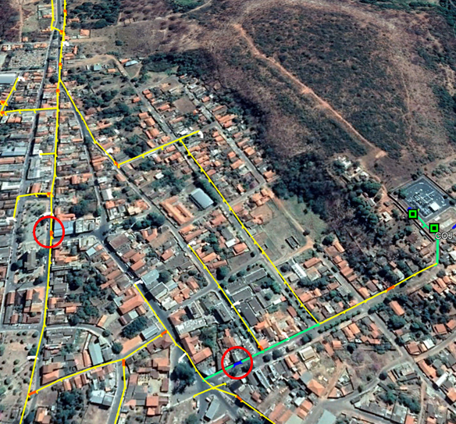
Resultados
Alimentadores CEMIG
COJ08
Redução de perdas: kWh 3335 /mês R$ 8.405/ano
FECHAR 286963 prot. 150,00mm2
ABRIR 242613 1/0 AWG 53,43mm2
OBS: o alimentador "estrangulado" na saída da SE.
69

Slide 70
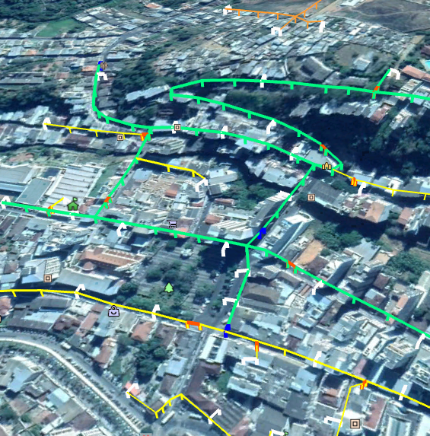
Resultados
Alimentadores CEMIG
VCS11
Redução de perdas 5.012 kWh/mês R$7.717/ano
FECHAR 76647 (Prot. 150mm2)
ABRIR 76649 (Prot. 150mm2)
OBS: Redução do tronco do alimentador em 200m.
70

Slide 71
7. Conclusões

Slide 72
Conclusões
Conclusões
O Algoritmo Evolucionário apresentou desempenho, em número de execuções fluxo de potência, compatível com os principais métodos da literatura (redes 33, 70, 84 e 136 barras);
O procedimento de busca local baseado na heurística Branch Exchange é uma peça fundamental para a eficiência do algoritmo;
Nos SDEEs reais testados, somente a aplicação da heurística Branch Exchange foi suficiente para encontrar soluções de menores perdas.
A proposta de Codificação Inteira Compacta, além de ser de simples implementação, também contribuiu para a eficiência do algoritmo ao reduzir o espaço de busca;
72

Slide 73
Conclusões
Conclusões
A modelagem do SDEE sem as principais simplificações da literatura é um grau de inovação na área de minimização de perdas técnicas de SDEE reais;
Em especial, a utilização de curvas de carga para os clientes de MT é novo na literatura. Entretanto, o nível de perdas simuladas com este modelo não se alterou significativamente.
O modelo padrão do SDEE da ANEEL está adequado para a apuração de perdas técnicas das concessionárias. Por hora, melhorias pontuais no modelo não representam acréscimos ou diminuições significativas no valor das perdas.
Alcance do objetivo de minimização as perdas de energia de SDEEs reais por meio da reconfiguração da topologia da rede, obtida com a aplicação de metaheurísticas evolucionárias;
73

Slide 74
Conclusões
Continuação da Tese
Definir o modelo do SDEE que será utilizado para SDEE reais. Dúvidas:
Simulação com ou sem capacitores?
Simulação com modelo P ?
Investigar outras técnicas promissoras de Busca Local como a utilização do algoritmo de Prim para o warm up do algoritmo evolucionária (Possagnolo, 2015).
Otimização multiobjetivo com o acréscimo do objetivo confiabilidade;
Minimizar redes maiores que a de 136 barras (415 barras);
Abordar a reconfigurações dinâmicas. Cenários candidatos: 1) alimentadores com perfil de consumo diferente nos dias úteis, sábados e domingos e 2) alimentadores com injeção de geração distribuída significativa, porém intermitente.
74

Slide 75
Conclusões
Continuação da Tese
Tab. – Cronograma de atividades para a finalização da tese
Nº | Macro Atividade | 2019 | 1º sem 2020 | 2º sem 2020 | 1º sem 2021
1 | Redação e submissão do(s) artigo(s) | X | X
2 | Módulo de confiabilidade |  |  | X | X
3 | Melhorias diversas no AE |  |  | X | X
4 | Medições em campo e resultados | X | X | X | X
5 | Redação final e defesa da tese |  |  | X | X
75

Slide 76
Agradecimentos
OBRIGADO!
76

